Slide 1
UNIVERSIDAD NACIONAL EXPERIMENTAL DE GUAYANA
VICERRECTORADO ACADÉMICO
COORDINACIÓN GENERAL DE PREGRADO
INGENIERÍA INDUSTRIAL
SISTEMAS DE INFORMACION
Sistema de Planificacion de Recursos Empresariales
Profesora:
Integrantes:
Ennis Urbaez
Gonzalez Jesus
Lezama Maria
Mata Ismael
Morillo Miglenys

Slide 2
Sistemas de Planificacion de Recursos Empresariales (ERP)
Conjunto integrado de aplicaciones de software que permiten a una organización gestionar de manera eficiente sus procesos de negocio en diferentes áreas como finanzas, recursos humanos y logística.
Su objetivo es automatizar y centralizar la información para mejorar la eficiencia y la toma de decisiones.

Slide 3
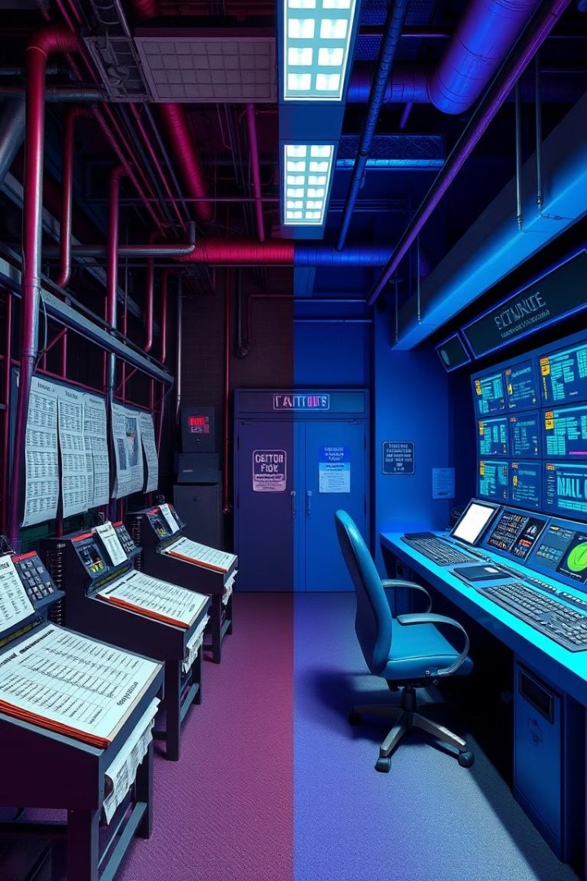
Historia y Evolución del ERP
1
Orígenes
2
Avances tecnológicos
Desde sistemas basados en papel en el siglo XX hasta aplicaciones computarizadas en los 60, el ERP ha evolucionado para integrar procesos de negocio.
En los 90, el ERP se expandió a múltiples industrias y hoy incorpora IA, machine learning y bases de datos in-memory para mayor eficiencia.
3
ERP en la nube
El software basado en navegadores permitió el ERP en la nube, aumentando su adopción, alcance y funcionalidad.

Slide 4
Línea de tiempo sobre la historia de los sistemas de gestión empresarial, desde 1950 hasta la actualidad.
Evolución desde los primeros sistemas de control de inventario hasta los modernos sistemas ERP, destacando hitos importantes por décadas como MRP, integración de áreas, y tecnologías avanzadas como CRM, SCM y Business Intelligence.

Slide 5
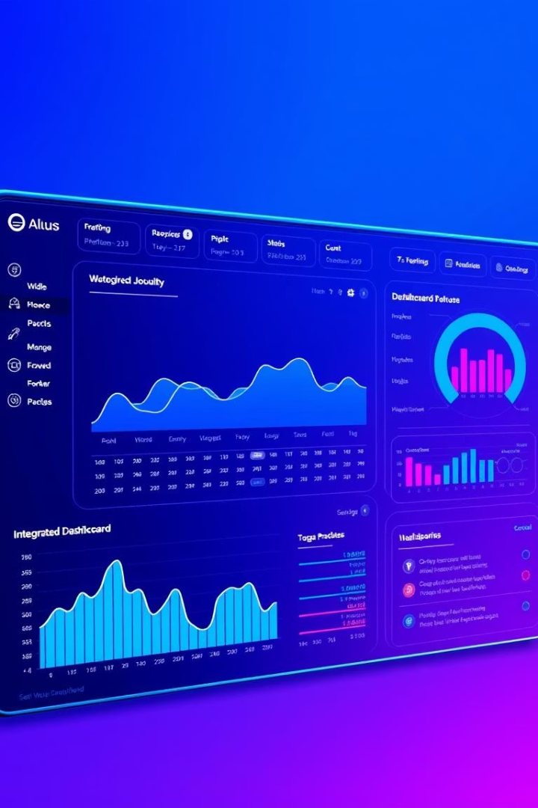
Características Principales del ERP
Integración y Modularidad
Base de datos única y automatización
Permite compartir información en tiempo real entre departamentos con módulos independientes adaptables.
Centraliza datos para mejorar coherencia y reduce tareas manuales aumentando la eficiencia operativa.
Escalabilidad y Acceso en tiempo real
Se adapta al crecimiento y ofrece información actualizada para una mejor toma de decisiones.

Slide 6
Módulos Fundamentales del ERP
Finanzas y Contabilidad
Recursos
Humanos
Inventarios y Logística
Ventas y CRM
Administra datos de empleados, nómina y desempeño, integrando suites de gestión del capital humano.
Facilita la comunicación con clientes, gestión de pedidos y análisis para aumentar ventas.
Gestiona facturas, pagos, tesorería y genera informes financieros para análisis y planificación.
Controla y optimiza el flujo de materiales, gestión de almacenes y planificación de demanda.
Compras
Produccion
Relacion con
los clientes
Gestiona y automatiza la compra de materiales y servicios, optimizando costos y fortaleciendo relaciones con proveedores.
Planifica y controla el proceso productivo, con seguimiento en tiempo real y gestión de materiales (MRP).
Gestiona la relación con el cliente mediante el historial de compras y comunicaciones, mejorando la atención y personalización del servicio.

Slide 7
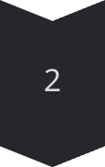
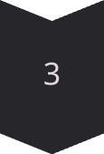
Funcionamiento y Aplicaciones del ERP
Integración total de las áreas del negocio
Funciona como un sistema central que conecta todas las funciones clave de la empresa —finanzas, producción, logística, compras, ventas, recursos humanos, entre otras—. Esto permite operar de forma coordinada y eficiente, reduciendo errores y tiempos operativos.
Módulos conectados con una base de datos común
Cada módulo del ERP se enfoca en un área específica pero todos comparten una base de datos única.
Las empresas eligen módulos según sus necesidades para optimizar funciones específicas.
Apoyo a la operación y a la toma de decisiones
Proporciona datos confiables para todas las áreas: desde finanzas y ventas hasta la logística y la gestión gerencial. Esto facilita decisiones informadas, mejora la productividad, garantiza pagos y entregas oportunas, y asegura transparencia ante entidades externas como bancos y accionistas.

Slide 8
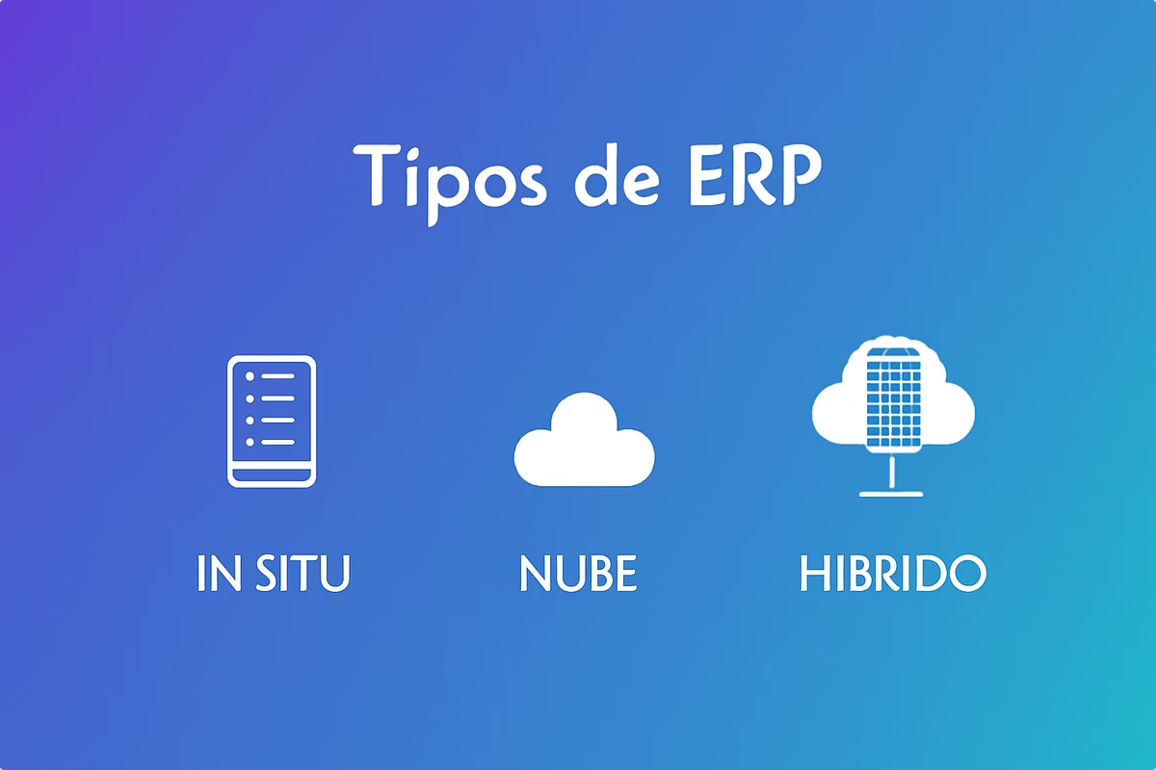
Tipos de Sistemas ERP
Tipo
In Situ
Nube
Híbrido
Control
Máximo
Parcial
Compartido
Costos
Altos
Bajos
Intermedios
Acceso remoto
Limitado
Total
Parcial
Ejemplos
SAP ECC, Microsoft Dynamics
Oracle ERP Cloud
Microsoft Dynamics 365, SAP híbrido

Slide 9
ERP para Diferentes Tamaños de Empresa
Medianas Empresas
2
Se benefician de analíticas, implementación rápida y mejores prácticas para escalar y competir.
Pequeñas Empresas
Superan hojas de cálculo para gestionar ventas, finanzas y operaciones con eficiencia.
1
Grandes Empresas
Requieren sistemas robustos con IA, machine learning y automatización para operaciones globales.
3

Slide 10
Ejemplos de ERP por Industria
Fabricantes
Minoristas
Servicios
Servicios Públicos
Controlan calidad, costos y gestión de inventarios para optimizar producción.
Integran canales físicos y digitales para mejorar ventas y experiencia del cliente.
Gestionan proyectos y rentabilidad con tecnología móvil en tiempo real.
Gestionan activos y repuestos para mantener la continuidad del servicio.

Slide 11
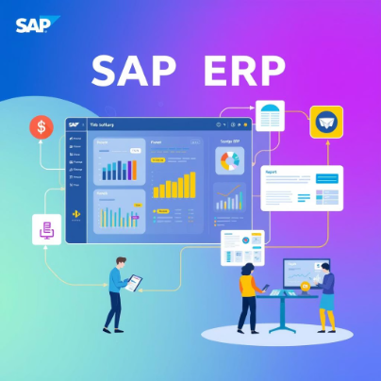
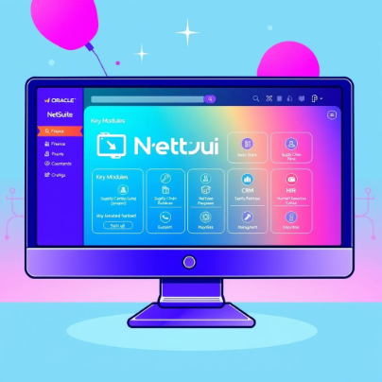
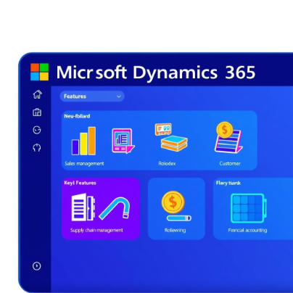
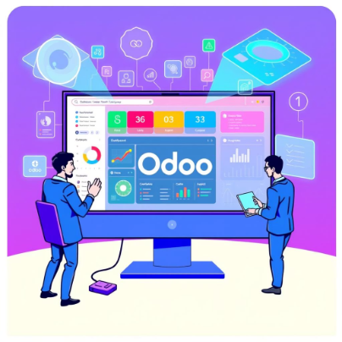
Ejemplos de Software ERP
SAP ERP
Oracle NetSuite
Microsoft Dynamics 365
Oddo
Líder en el mercado, potente y flexible, ideal para grandes industrias complejas.
ERP en la nube con enfoque global, escalable y con fuerte capacidad analítica.
Plataforma unificada ERP + CRM, ideal para usuarios de Microsoft.
ERP de código abierto, modular y accesible para pymes.

Slide 12
Ventajas y Desventajas del ERP
Ventajas
Desventajas
Eficiencia operativa y automatización
Costos elevados y necesidad de capacitación
Transparencia y mejor toma de decisiones
Rigidez y dificultad de adaptación
Reducción de costos y escalabilidad
Problemas de usabilidad y cuellos de botella
Mejora del servicio al cliente
Dependencia de datos precisos para confiabilidad

